Slide 1
ЗНО з англійської мови у магістратуру
2019

Slide 2
Кафедра
англійської філології
Доцент кафедри Тетяна Пастернак

Slide 3
У 2019 р. за технологією ЗНО проводитиметься «Єдиний вступний іспит» (ЄВІ) з англійської мови за спеціальностями галузей знань:
Гуманітарні науки (крім спеціальності Філологія)
Соціальні та поведінкові науки
Журналістика
Управління та адміністрування
Інформаційні технології
Сфера обслуговування
Публічне управління та адміністрування
Право
Сфера обслуговування
Міжнародні відносини

Slide 4
У 2019 році реєстрація для складання єдиного вступного іспиту з іноземної мови та єдиного фахового вступного випробування розпочинається 13 травня та закінчується о 18:00 03 червня Основна сесія єдиного вступного іспиту відбудеться 02 липня

Slide 5
ЗАГАЛЬНА ХАРАКТЕРИСТИКА ТЕСТУ З АНГЛІЙСЬКОЇ МОВИ ЄВІ
Загальна кількість завдань тесту – 42.
На виконання тесту відведено 60 хвилин.
Тест складається з двох частин.

Slide 6
Частина «Читання» (Tasks 1-4)
Містить 22 завдання різних форм. Відповіді на ці завдання позначаються в бланку відповідей В.
Правильна відповідь – 1 бал, неправильна – 0 балів.

Slide 7
Частина «Читання» (Task 1, Task 3)
Завдання на встановлення відповідності (matching).
У завданнях пропонується підібрати заголовки до текстів/частин текстів із наведених варіантів; твердження/ситуації до оголошень/текстів; запитання до відповідей або відповіді до запитань.

Slide 8
Matching
Порада!
Перш за все уважно прочитайте завдання.
Спочатку перегляньте запропоновані підзаголовки, визначіть ключові слова чи словосполучення в них.
Можна одразу виключити неправильні варіанти відповідей, аналізуючи граматичну побудову мовних конструкцій.
Прочитайте уважно текст.
Пам’ятайте, що підзаголовків буде більше, ніж абзаців.

Slide 9
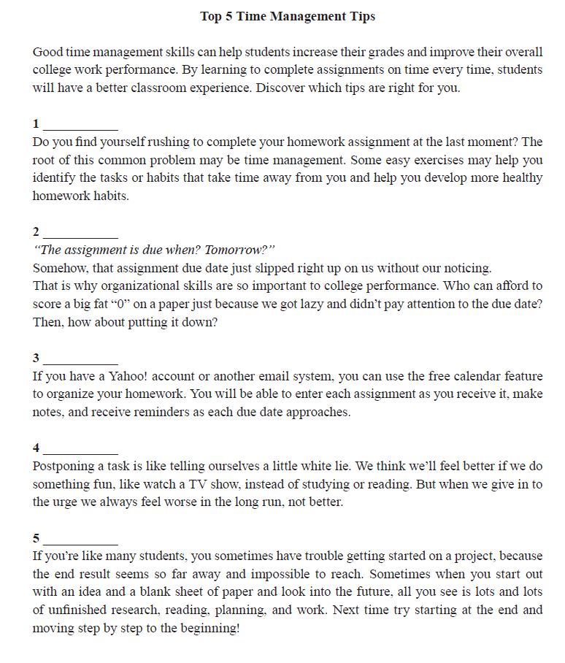
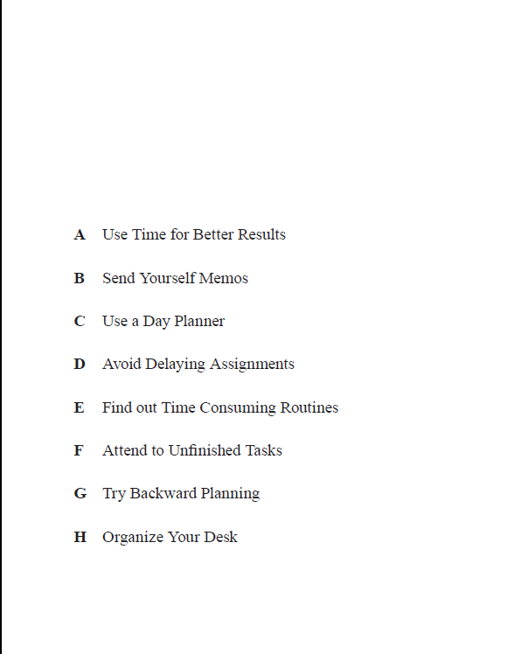
D

Slide 10
Частина «Читання» (Task 2)
Завдання з вибором однієї правильної відповіді (multiple choice).
Завдання складається з основи та трьох або чотирьох варіантів відповіді, з яких лише один правильний.

Slide 11
Multiple choice
Порада!
Швидко прогляньте текст (протягом 1-2 хвилин).
Уважно вивчіть питання і викресліть точно неправильні відповіді.
Звертайте увагу на граматику (скільки одна граматична форма чи одне слово може змінити зміст питання).
Уважно оберіть правильні відповіді.

Slide 12
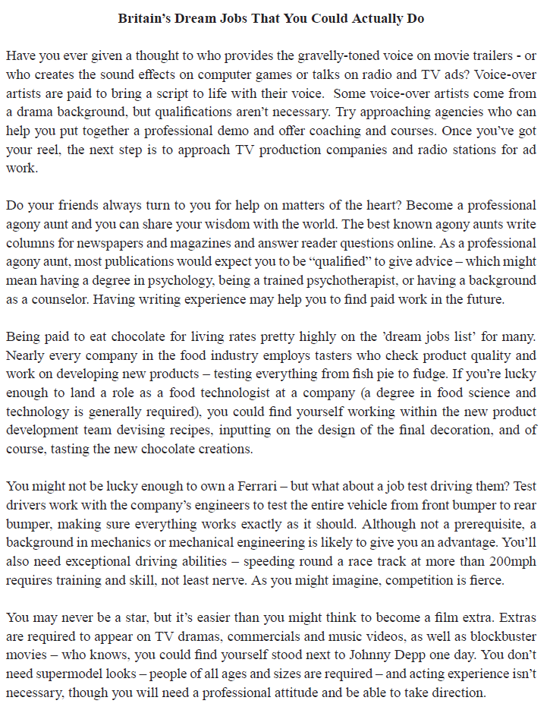
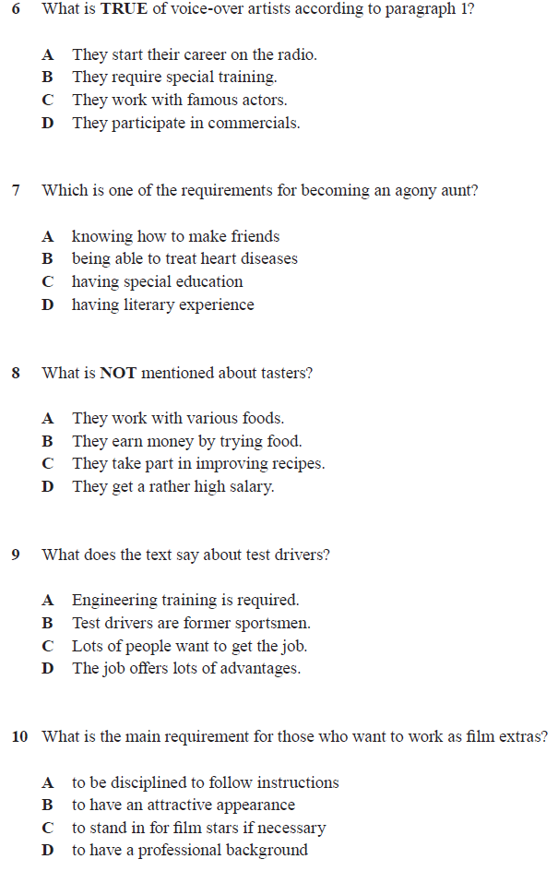

Slide 13
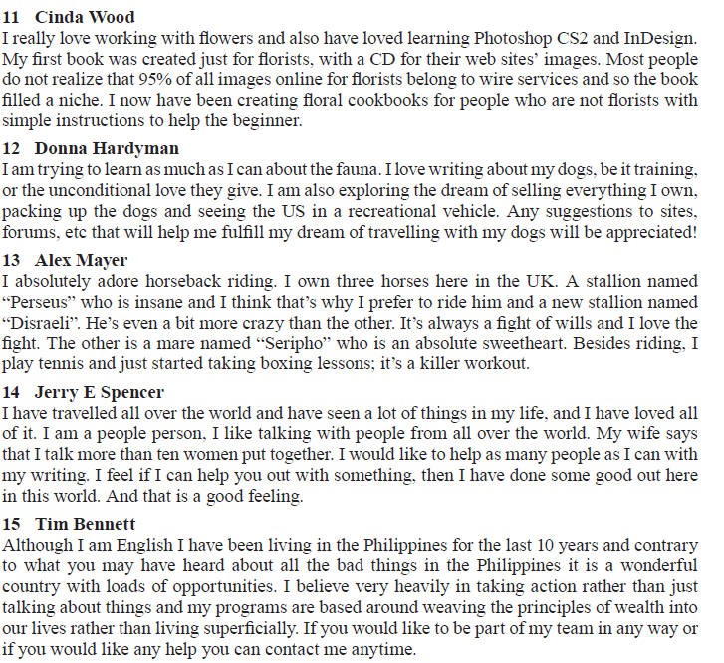
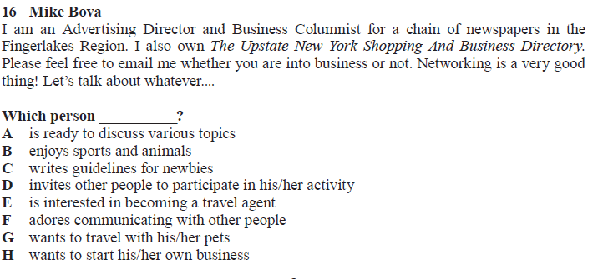

Slide 14
Частина «Читання» (Task 4)
Завдання на заповнення пропусків у тексті (gap filling).
У завданнях пропонується доповнити абзаци /речення в тексті реченнями/ частинами речень, словосполученнями /словами із наведених варіантів.

Slide 15
Gap filling
Порада!
Спочатку перегляньте запропоновані варіанти відповідей.
Необов’язково уважно читати весь текст.
Прогляньте, про що йшла мова до пробілу, про що йде мова після пропуску.
Зауважте, яку частину мови (дієслово, іменник, прикметник тощо) та у якій формі (актив/пасив, теперішній/минулий/майбутній час, множина/однина тощо) потрібно підставити у пробіл.

Slide 16
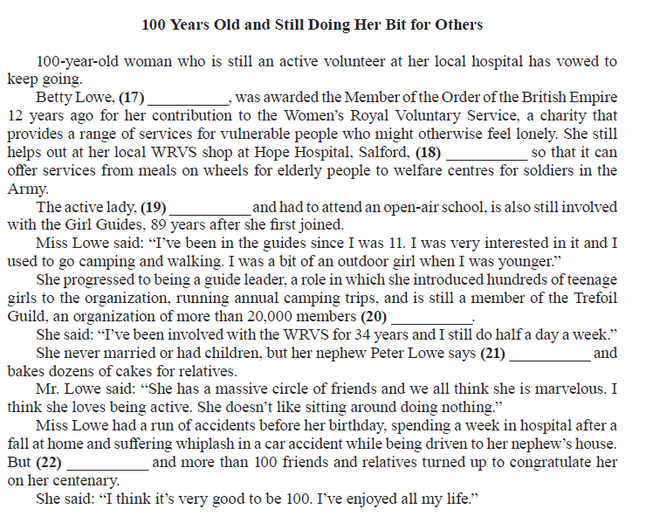
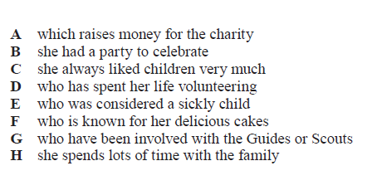

Slide 17
Частина «Читання»
Типи текстів рівня (B2)
статті з періодичних видань;
особисті листи; листівки;
оголошення, реклама;
розклади (уроків, руху поїздів тощо);
меню, кулінарні рецепти;
програми (телевізійні, радіо тощо);
інформаційно-вказівні знаки;
вивіски;
інструкції на товарах широкого вжитку;
інформація на упаковках з продуктами харчування;
інформаційні як друковані, так і електронні повідомлення.

Slide 18
Частина «Використання мови» (Tasks 5–6)
Містить 20 завдань з вибором однієї правильної відповіді (multiple choice). Тестується знання лексики та вживання граматики.
Відповіді на ці завдання позначаються в бланку відповідей В.
Правильна відповідь – 1 бал, неправильна – 0 балів.

Slide 19
Використання мови
Порада!
Розширюйте лексичний запас.
Підключайте асоціативне мислення при запам’ятовуванні нових слів, намагайтеся пов’язувати те чи інше слово з чимось знайомим, подібним у рідній мові.
Вивчайте лексику тематично (з певної теми виокремте необхідні слова та словосполучення і завчіть їх).
Вчіть слова в контексті (під час читання текстів).

Slide 20
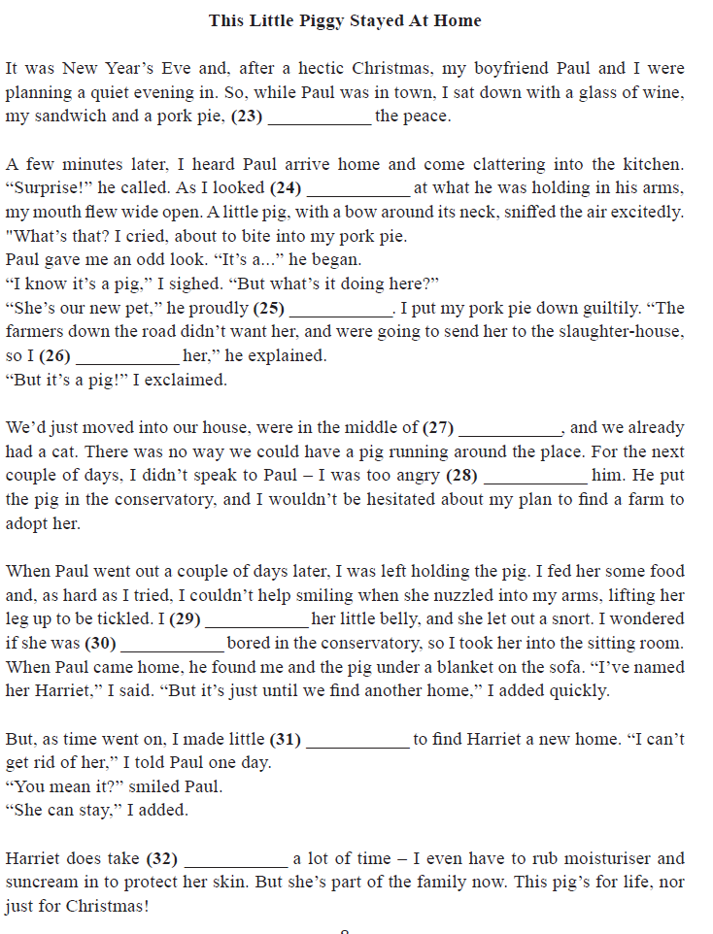
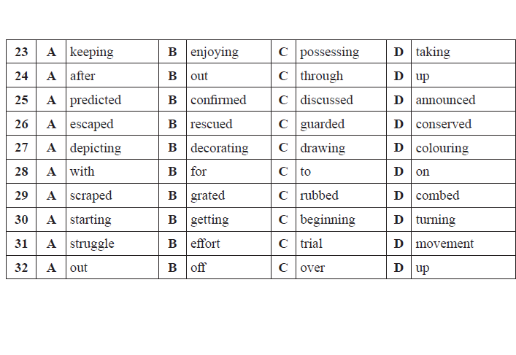

Slide 21
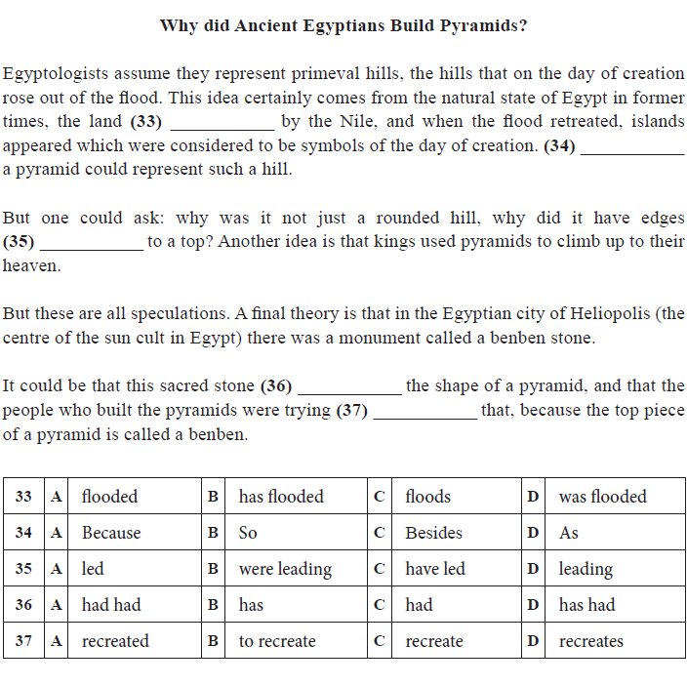
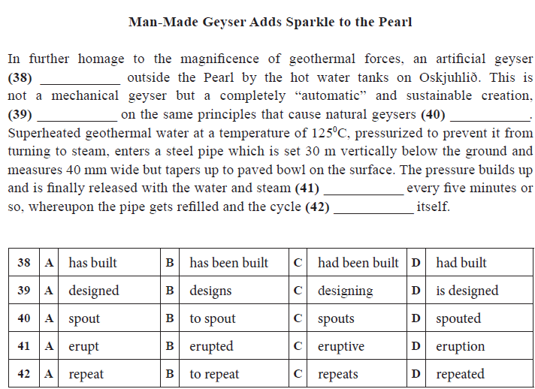

Slide 22
СФЕРИ СПІЛКУВАННЯ І ТЕМАТИКА ТЕКСТІВ ДЛЯ ЧИТАННЯ ТА ВИКОРИСТАННЯ МОВИ
Особистісна сфера
Повсякденне життя і його проблеми.
Сім'я. Родинні стосунки.
Характер людини.
Режим дня.
Здоровий спосіб життя.
Дружба, любов.
Стосунки з однолітками, в колективі.
Світ захоплень.
Дозвілля, відпочинок.
Особистісні пріоритети.
Плани на майбутнє, вибір професії.
Публічна сфера
Одяг.
Покупки.
Харчування.
Науково-технічний прогрес, видатні діячі науки.
Україна у світовій спільноті.
Свята, знаменні дати, події в Україні та в країні, мова якої вивчається.
Традиції та звичаї в Україні та в країні, мова якої вивчається.

Slide 23
СФЕРИ СПІЛКУВАННЯ І ТЕМАТИКА ТЕКСТІВ ДЛЯ ЧИТАННЯ ТА ВИКОРИСТАННЯ МОВИ
Публічна сфера
Видатні діячі історії та культури України та країни, мова якої вивчається.
Визначні об'єкти історичної та культурної спадщини України та країни, мова якої вивчається.
Музеї, виставки.
Кіно, телебачення.
Обов'язки та права людини.
Міжнародні організації, міжнародний рух.
Освітня сфера
Освіта, навчання, виховання.
Шкільне життя.
Улюблені навчальні предмети.
Система освіти в Україні та в країні, мова якої вивчається.
Іноземні мови у житті людини

Slide 24
Корисні посилання:
https://nubip.edu.ua/node/53598 - центр вивчення іноземних мов
http://testportal.gov.ua/uchasnyku-vstupnyh-vyprobuvan/ - пробні тести онлайн
https://nubip.edu.ua/node/1436/2 - граматичний інвентар та лексичний мінімум
https://zno.osvita.ua/english/
http://www.englishtag.com/tests/level_test.asp
http://www.enrucafe.com/uk/freelessons/freezno/151.html

Slide 25
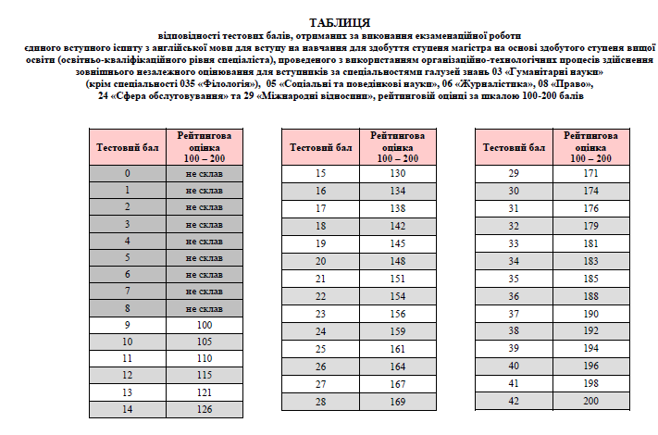
Тестові бали

Slide 26
What is the most important in the exam?

Slide 27
Believe in yourself! Remember you are smart and lucky! Love what you are doing!

